Slide 1


Informática
Universidade Federal da Paraíba
Centro de Ciências Agrárias
Departamento de Ciências Fundamentais e Sociais (DCFS)
Site da disciplina: https://felipeoliveira-collab.github.io/informatica/
Prof. Felipe
Data: 04/08/2025

Slide 2

Apresentação
Formação:
Graduação em Ciência da Computação (UFPB - 2014)
Mestrado em Informática (UFPB - 2016)
Doutorando em Ciência da Computação (UFCG - Atual)
felipeoliveira.ufpb@gmail.com
Universidade Federal da Paraíba
Departamento de Ciências Fundamentais e Sociais CCA

Slide 3
Ementa
Histórico e evolução dos computadores. Terminologias. Tecnologias e aplicações da informática. Sistemas operacionais. Processador de texto. Planilha eletrônica. Redes de computadores.
Universidade Federal da Paraíba
Departamento de Ciências Fundamentais e Sociais CCA
felipeoliveira.ufpb@gmail.com

Slide 4
Objetivos
Usar a informática como ferramenta no processo de aprendizagem
Universidade Federal da Paraíba
Departamento de Ciências Fundamentais e Sociais CCA
felipeoliveira.ufpb@gmail.com

Slide 5
Conteúdo
Introdução a informática.
Unidade 1 - Editor de planilhas (EXCEL), uso de bases de dados para modelagem de dados e Aplicações.
Unidade 2 - Editor de apresentações (POWER POINT)
Unidade 3 - Editor de textos (WORD)
Universidade Federal da Paraíba
Departamento de Ciências Fundamentais e Sociais CCA
felipeoliveira.ufpb@gmail.com

Slide 6
Habilidades
Demonstrar conhecimento básico em informática e usar as ferramentas da informática para produção de material acadêmico.
Universidade Federal da Paraíba
Departamento de Ciências Fundamentais e Sociais CCA
felipeoliveira.ufpb@gmail.com

Slide 7
Metodologia de ensino e avaliação
Metodologia:
Aulas expositivas, práticas em laboratório, com uso de ferramentas computacionais, resolução de problemas e exercícios.
Avaliação:
Provas sobre os conteúdos nas Unidades 1 e 2 + Trabalho na Unidade 3.
Universidade Federal da Paraíba
Departamento de Ciências Fundamentais e Sociais CCA
felipeoliveira.ufpb@gmail.com

Slide 8
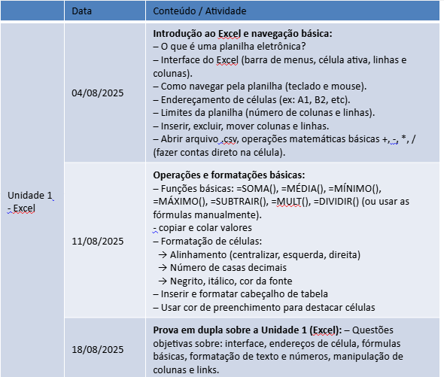
Calendário
Universidade Federal da Paraíba
Departamento de Ciências Fundamentais e Sociais CCA
felipeoliveira.ufpb@gmail.com

Slide 9
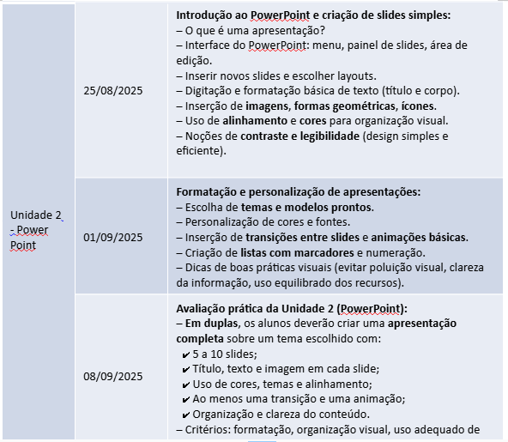
Calendário
Universidade Federal da Paraíba
Departamento de Ciências Fundamentais e Sociais CCA
felipeoliveira.ufpb@gmail.com

Slide 10
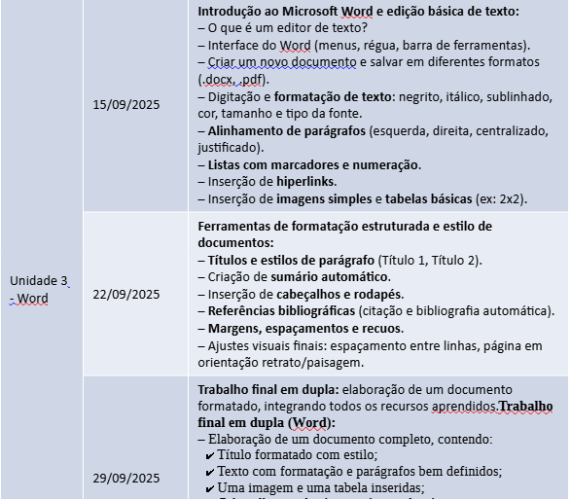
Calendário
Universidade Federal da Paraíba
Departamento de Ciências Fundamentais e Sociais CCA
felipeoliveira.ufpb@gmail.com

Slide 11
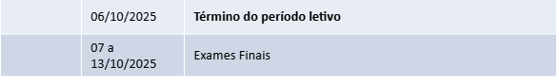
Calendário
Universidade Federal da Paraíba
Departamento de Ciências Fundamentais e Sociais CCA
felipeoliveira.ufpb@gmail.com

Slide 12
Referências
COSTA, Jorge Luís. Introdução à Informática: hardware, software e sistema operacional. São Paulo: Forma Educacional Editora, 2024.
GOVERNO DO ESTADO DO CEARÁ. Coleção Componentes Eletivos Fundantes: Informática Básica. Fortaleza: SEDUC, 2021.
FUSTINONI, D. F. R.; FERNANDES, F. C.; LEITE, F. N. Informática Básica para o Ensino Técnico Profissionalizante. Brasília: Editora IFB, 2013.
SOUSA, Bruno Jefferson de; DIAS JÚNIOR, José Jorge Lima; FORMIGA, Andrei de Araújo. Introdução a Programação. João Pessoa: Editora da UFPB, 2014.
MANZANO, José Augusto N. G.; OLIVEIRA, Jayr Figueiredo de. Algoritmos: lógica para desenvolvimento de programação de computadores. 29. ed. São Paulo: Érica, 2019. 368 p.
LOPES, Anita; GARCIA, Guto. Introdução à programação. Rio de Janeiro: Elsevier, 2002. 15. reimpressão.
Universidade Federal da Paraíba
Departamento de Ciências Fundamentais e Sociais CCA
felipeoliveira.ufpb@gmail.com

Slide 13
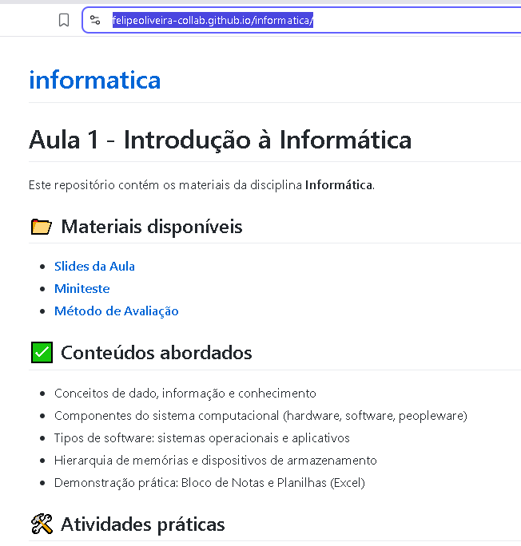
Onde encontro os materiais da disciplina?
Site da disciplina: https://felipeoliveira-collab.github.io/informatica/

Slide 14
Aula 1 - Introdução à informática
Universidade Federal da Paraíba
Centro de Ciências Agrárias
Departamento de Ciências Fundamentais e Sociais (DCFS)
Prof. Felipe Cunha
Data: 04/08/2025

Slide 15
Objetivos
Compreender o que é informática
• Identificar os componentes de um computador
• Diferenciar hardware e software
• Conhecer tipos de software e arquitetura básica

Slide 16
O que é Informática?
Estudo do processamento automático da informação
Envolve coleta, armazenamento, processamento e transmissão

Slide 17
Dado, informação e conhecimento
Dado:
Fato bruto, sem interpretação.
Exemplos:
Umidade do solo = 25%
Temperatura = 32°C
Precipitação = 12 mm
Informação:
Dados organizados e contextualizados.
Exemplos:
Média de umidade do solo em cada amostra
Gráfico da variação de temperatura na semana
Conhecimento:
Interpretação das informações para tomar decisões.
Exemplos:
“O solo está abaixo do nível ideal → iniciar irrigação”
“Temperaturas elevadas → ajustar horário de irrigação”
“Precipitação suficiente → reduzir uso de bomba para economizar energia”

Slide 18
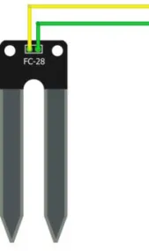
Transformação de Dados em Informação
Dados (valores brutos)
Transformação
Informação
Umidade = 18%
Sensor lê a umidade do solo
Organização:
Esse valor é colocado em uma planilha.
Interpretação com base em parâmetros agronômicos:
Consultar tabela e comparar 18% com a faixa ideal (40–60%).
Concluir: “O solo está seco.”
orientação para ação
“O solo está seco”

Slide 19
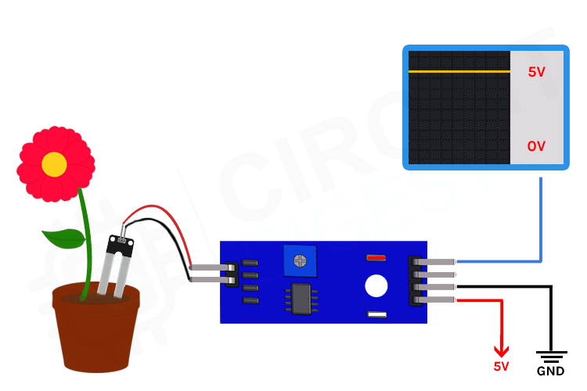

Slide 20
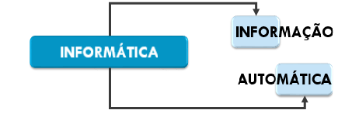
O que é Informática?
Informática é a ciência que estuda o tratamento, processamento e uso automático da informação por meio de computadores e sistemas computacionais.
Informática

Slide 21
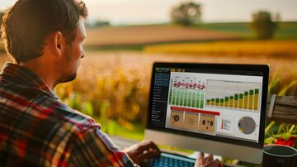
O que é um Computador?
Computador é uma máquina capaz de receber dados, processá-los e gerar informações de forma rápida, segura e confiável.
Características principais:
Construído por componentes eletrônicos.
Capaz de armazenar, processar e transmitir informações.
Funciona com hardware + software.

Slide 22
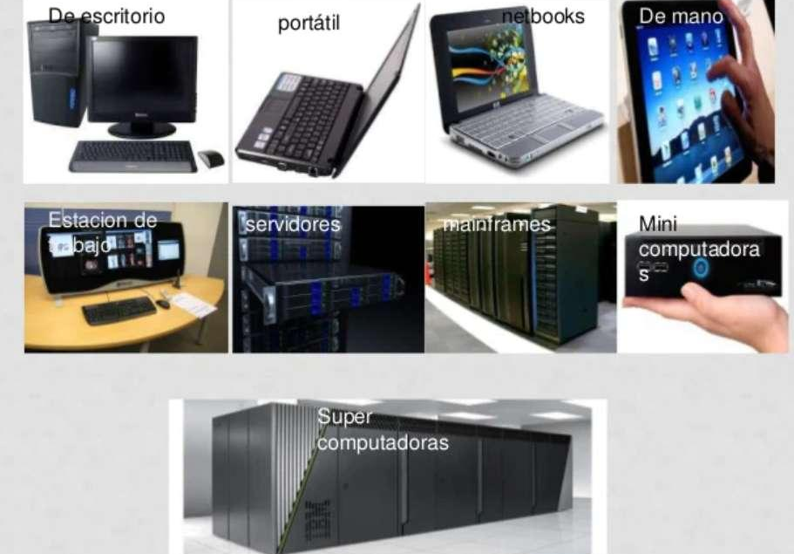
Tipos de computadores

Slide 23
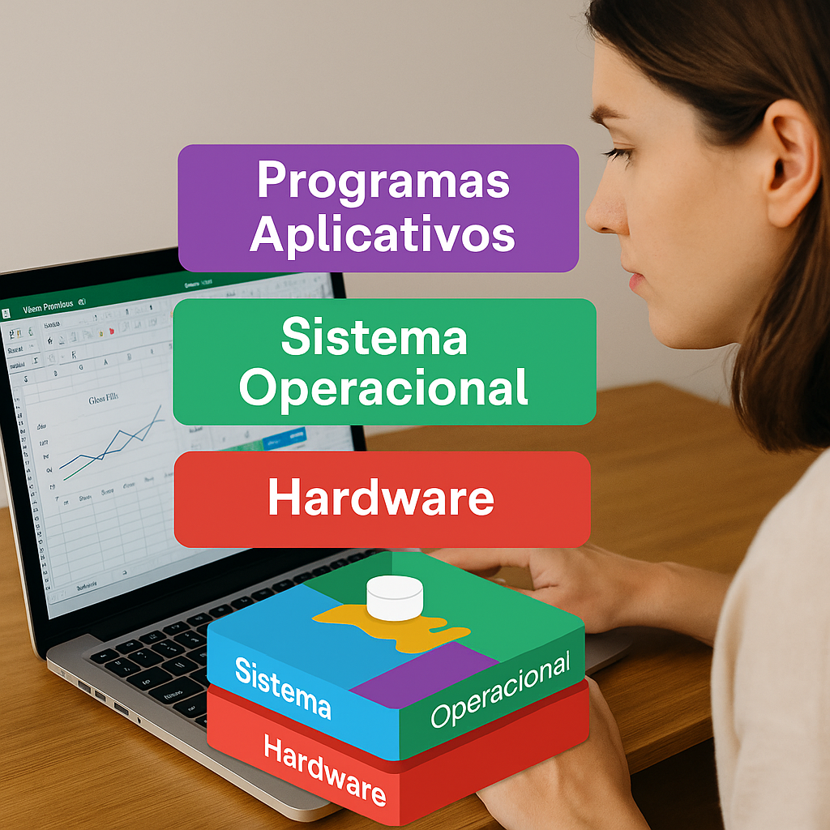
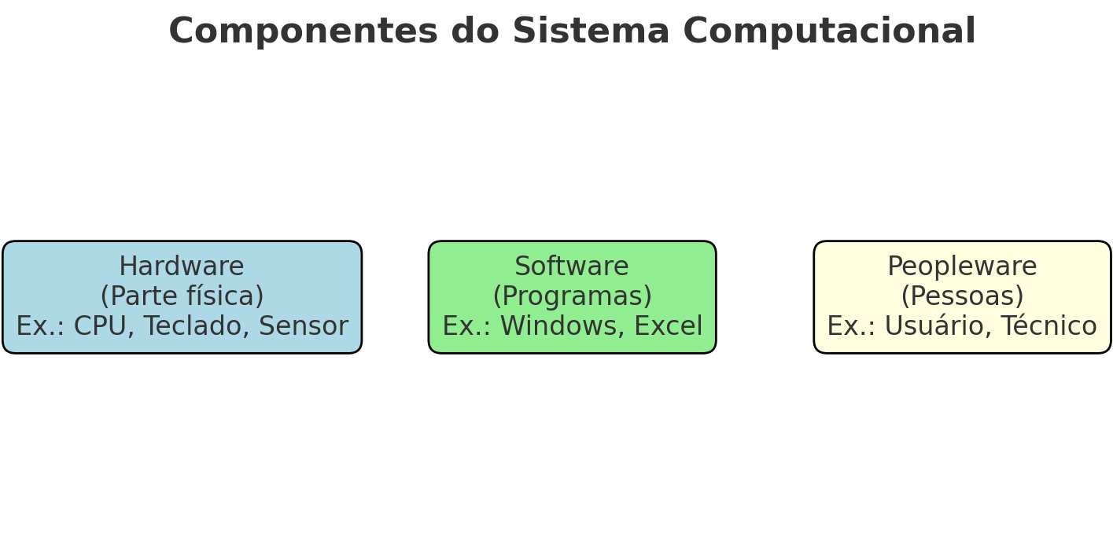
Componentes do sistema computacional

Slide 24
Hardware
Software
Hardware é a parte física do computador, ou seja, todos os componentes que podem ser tocados, como placa-mãe, processador, memória, dispositivos de entrada e saída, e dispositivos de armazenamento
Software é a parte lógica do computador, composta por programas e instruções que controlam o funcionamento do hardware. Divide-se em:
Software de Sistema: Ex.: Windows, Linux.
Software Aplicativo: Ex.: Excel, Word.

Slide 25
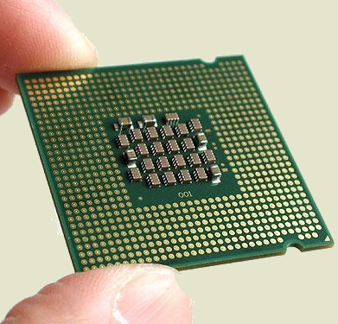
CPU – Unidade Central de Processamento
É onde são processadas as instruções e comandos.
Pode-se dizer que é o “cérebro” do computador.
É quem comanda todas as demais partes da máquina de forma ordenada e rápida.
É onde ocorrem os cálculos e onde as informações são recebidas e processadas para apresentar o resultado exigido.

Slide 26
Função da CPU
Buscar as instruções na memória, uma de cada vez – fase de leitura;
Interpretar a instrução – decodificar;
Buscar os dados onde estiverem armazenados, para trazê-los à CPU;
Executar a operação com os dados;
Guardar, se for o caso, o resultado no local definido na instrução;
Reinicia o processo apanhando nova instrução.

Slide 27
Memória
Primária: É aquela acessada diretamente pela unidade lógica e aritmética.
Secundária: Usada para gravar grande quantidade de dados por um longo período de tempo.

Slide 28
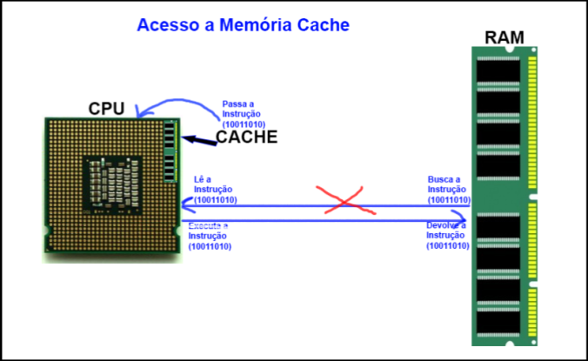
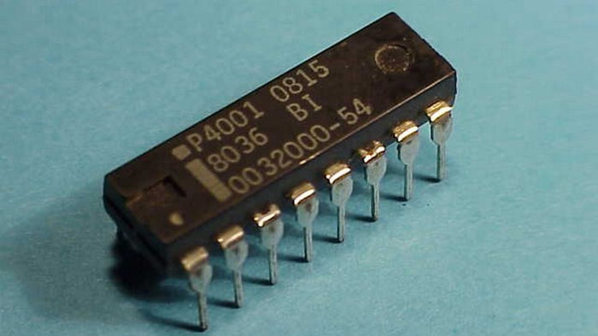
Memória Primária
RAM (Random Access Memory): Volátil.
ROM (Read Only Memory): Não volátil, conteúdo gravado pelo fabricante.
Cache: Ponte de acesso entre a memória RAM e o HD. Sempre que a memória RAM precisa de uma informação solicitada pelo processador, ela procura no HD, mas antes passa pela cache para ver se está lá.

Slide 29
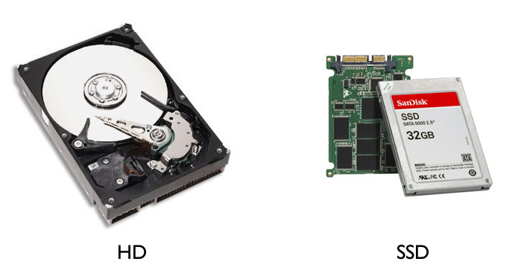
HD ( ou disco rígido) e SSD(Drive de Estado Sólido)
Unidade de disco interna.
Todos os programas utilizados estão gravados no HD.
Responsável por armazenar e executar dados internos da máquina.

Slide 30
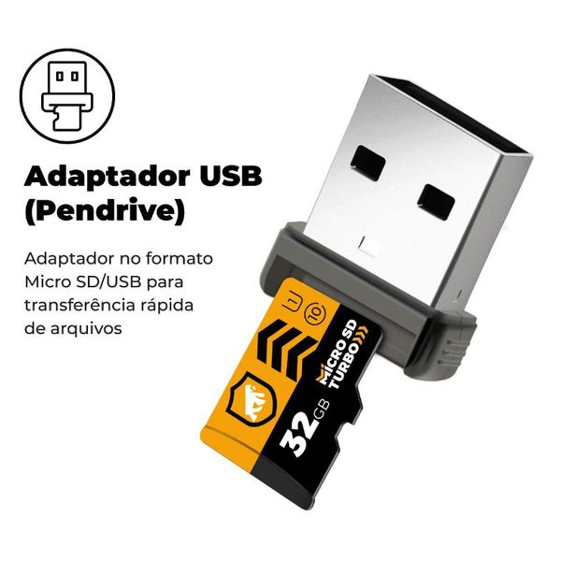
Memória Secundária
Pen drive: Dispositivo de armazenamento constituído por memória flash e interface USB. Vantagens:
Mais compactos
Mais rápidos
Maior capacidade de armazenamento
Mais resistentes

Slide 31
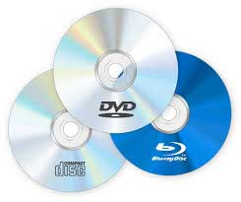
Discos Ópticos
Sua gravação é feita através de pequenos buracos “queimados” por um laser.
Capacidade de armazenamento do CD é aproximadamente 700MB/80min.
CD-ROM: Somente leitura.
CD-R: Gravável.
CD-RW: Regravável.

Slide 32
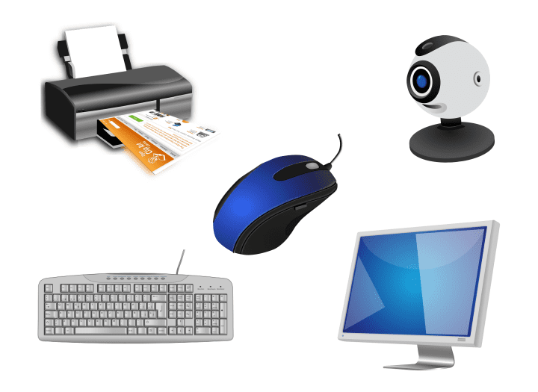
Periféricos
Periféricos – Entrada
Permitem ao computador acessar informações do mundo externo.
As informações são traduzidas em códigos que possam ser entendidos pela CPU.
Exemplos: Teclado, Mouse, Scanner, Webcam.
Periféricos – Saída
Convertem impulsos elétricos, permitindo a saída de informações para meios externos e possibilitando sua visualização, armazenamento ou utilização por outro equipamento.
Exemplos: Monitor, Impressora, Projetor.

Slide 33
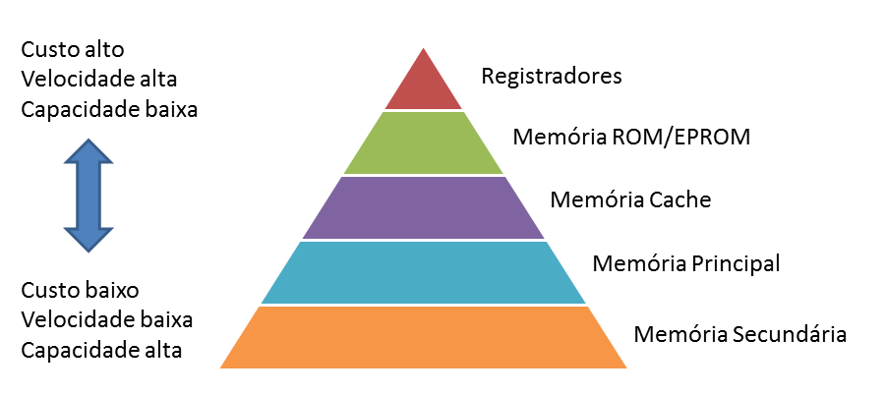
Dispositivos de Armazenamento

Slide 34
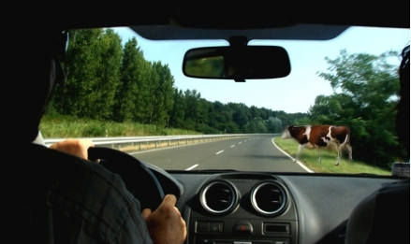
Percepção, processamento e tomada de decisão

Slide 35
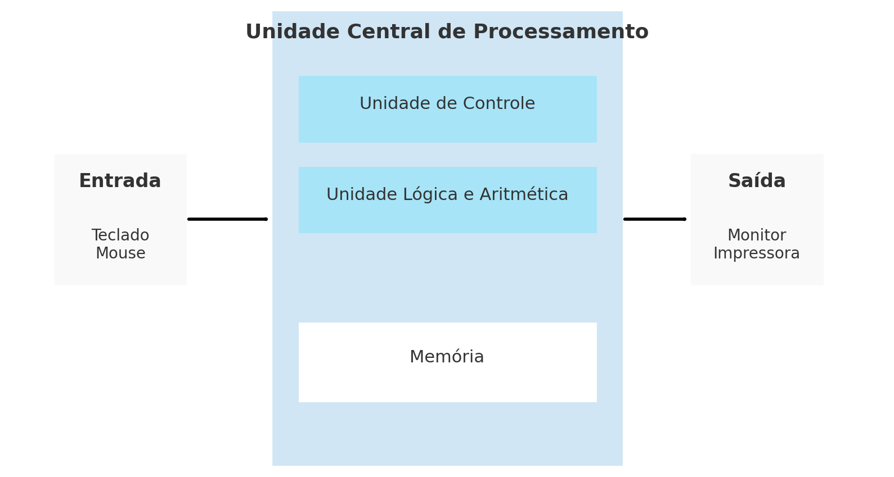
Arquitetura Básica do Computador

Slide 36
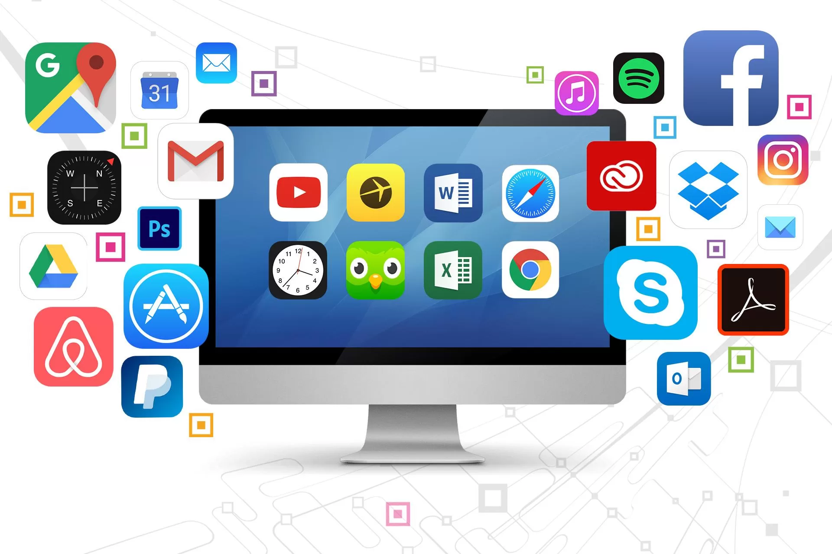

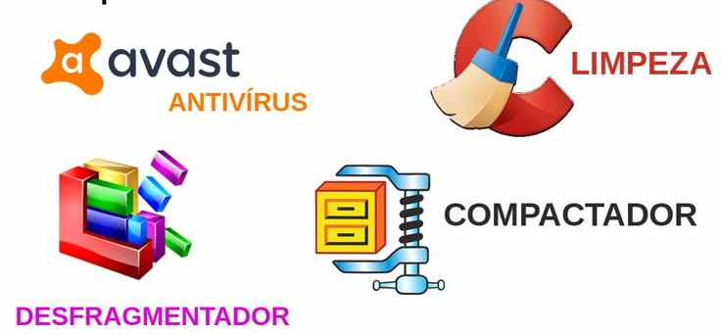
Tipos de Software
Sistema Operacional.
Aplicativos.
Utilitários.

Slide 37
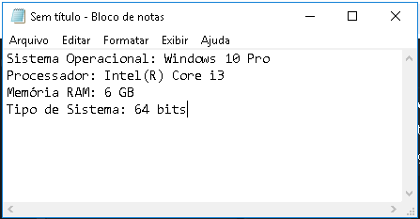
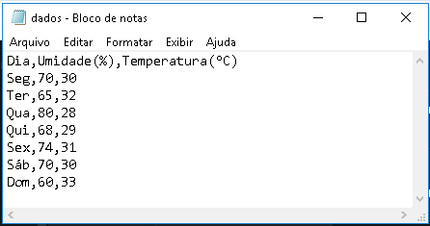
Bloco de Notas
• Editor de texto simples.
• Ideal para anotações rápidas.
• Pode salvar arquivos .txt ou .csv.
• Não oferece cálculos nem gráficos.

Slide 38
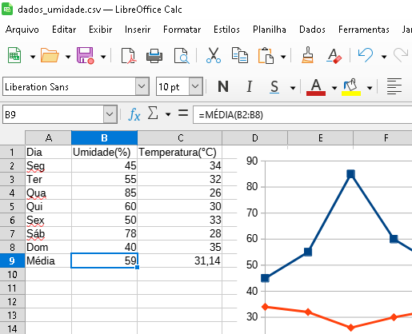
Planilhas
• Organiza dados em linhas e colunas (células).
• Permite cálculos automáticos (fórmulas).
• Endereçamento: A1, B2...
• Gera gráficos.

Slide 39
Atividade 1 – Análise do Sistema Operacional
Objetivo: acessar informações básicas do sistema operacional e hardware.
Pressione as teclas: Windows + E
clique com o botão direito em: Este computador
Selecione: Propriedades
Abra o Bloco de Notas e digite as informações exibidas na tela: Sistema Operacional: ___________
Processador: ___________
Memória RAM: ___________
Tipo de Sistema: ___________
Salve o arquivo como: info_computador.txt

Slide 40
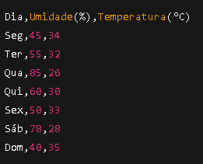
Atividade 2 - Umidade e temperatura
Crie uma nova pasta e nomeie com seu nome
Abra o bloco de notas
Digite os dados simulados
Salve como dados_coletados.csv na sua pasta
Feche o bloco de notas
Abra o Software de planilhas (Excel)
Abra o arquivo dados_coletados.csv
Na célula B9, digite a fórmula =MÉDIA(B2:B8)
Tecle ENTER
Na célula C9, digite a fórmula =MÉDIA(C2:C8)
Tecle ENTER
Selecione todos os dados, clique INSERIR> GRÁFICO DE LINHA

Slide 41
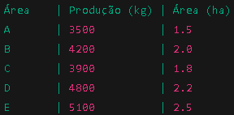
Atividade 3 – Produtividade Agrícola
Objetivo: Calcular produtividade agrícola e classificar talhões.
Passos:
No Excel, crie a seguinte tabela:
Adicione à direita a coluna Produtividade (kg/ha) e insira a fórmula =B2/C2
Adicione à direita a coluna Classificação e insira a fórmula:
=SE(D2>2000;"Alta";"Baixa")
Calcule:
Produção Total: =SOMA(B2:B6)
Produtividade Média: =MÉDIA(D2:D6)
Salve como: produtividade.xls

